Slide 1
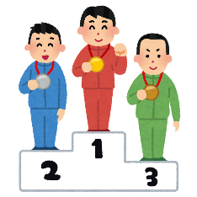
登別市交流計画の概要
団体名 | 北海道 登別市
相手国・地域 | デンマーク王国
2016～
（大会開催まで）
2020
（大会中）
2020～
（大会直後～）
市民への周知
・デンマーク王国大使に
よる講演会や市民との
交流会の開催
・国際理解講座
・小中学校での出前授業（文化紹介）
・応援ＳＮＳの立ち上げ
・公共施設等へのデンマーク王国ＰＲコー
ナーの設置
【市民の応援機運を高める】
相手国の応援・交流
・相手国関係者との交
流会の開催
・応援団の派遣
・パブリックビュ
ーイングによる応援
・子どもたちによる応
援メッセージの作成
【応援への市民参加】
競技終了後
オリンピアン・
パラリンピアン
との交流
・報告会
・スポーツ交流
【選手と市民の交流】
※交渉によっては2018から実施の可能性あり
選手によるスポーツ指導等
交流の継続
オリンピアン・パラリンピアンとの交流
・日本人選手による講演、競技体験【スポーツ教育】
登別市～ファボー・ミッドフュン市（デンマーク）友好都市交流事業
（中学生派遣交流事業やデンマーク青年受入事業をはじめ交流事業の拡大を目指す）
【ファボー・ミッドフュン市との相互交流がホストタウン事業の基盤】

